Slide 1

Χωρίς φως
Φφ
Χατσίκου Ιωάννα http://taksiasterati.blogspot.gr

Slide 2
Κλείστε τα μάτια και ξαπλώστε στο θρανίο. Ακούστε προσεκτικά!
Notes:
Κλείνω όλα τα φώτα στην τάξη. Βάζω να ακούγονται ήχοι από αστραπές , βροντές, αέρα και βροχή.

Slide 3
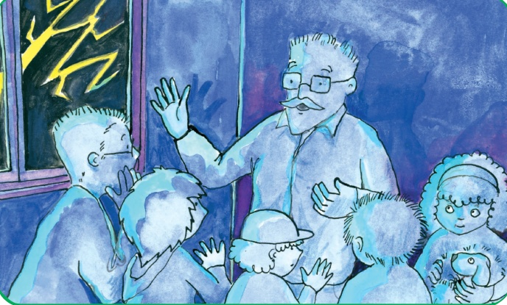

Παρατήρησε την εικόνα. Τι συνέβη;

Slide 4

Προσέξτε την έκφραση των προσώπων. Προσπαθήστε να τη μιμηθείτε.

Slide 5
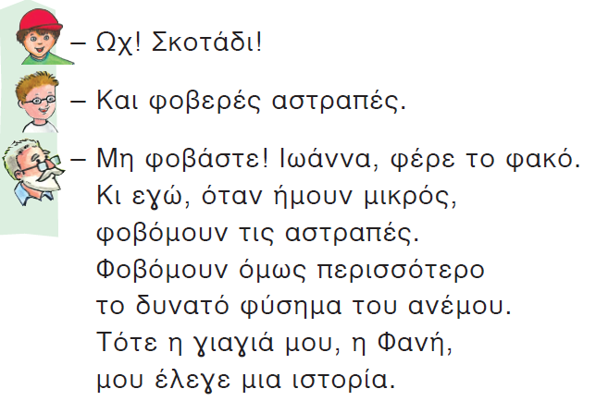
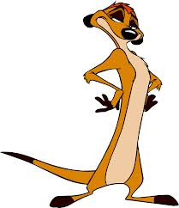
Τι συνέβη τελικά;
Ποιοι μιλάνε;
Ακούμε!
Notes:
Διαβάζω 1^{η} φορά. Ποιοι μιλούν;

Slide 6
Ας εντοπίσουμε όλα τα σημάδια!
Πω πω σημαδάκια!!!
Notes:
Διαβάζω 2^{η} φορά. Εντοπίζουμε και κυκλώνουμε τα σημεία στίξης. Πόσα είναι;

Slide 7
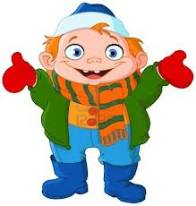
Διαβάζουμε όλοι μαζί!
Notes:
Διαβάζουμε όλοι μαζί.

Slide 8
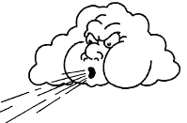

Γίνετε όλοι άνεμος και φυσήξτε δυνατά!
Αν έπρεπε να γράψουμε τη φωνή του ανέμου πώς θα τη γράφαμε;

Slide 9






Κοιτάξτε τις λέξεις του κειμένου. Ποιο γράμμα που δεν έχουμε κάνει ως τώρα είναι σε όλες αυτές τις λέξεις;
φ

Slide 10
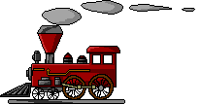
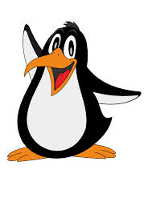
Πώς γράφω Φφ
Το τρενάκι της Αλφαβήτας παίρνει ακόμα έναν επιβάτη!
Τι χρειαζόμαστε για να προφέρουμε το φ;

Slide 11

Πού θα πάει να ζήσει το Φφ; Στο ήσυχο χωριό ή στη λίμνη των φωνακλάδικων;

Slide 12
α
Φα
Φο Φι
Φε
Φη
Φω
Φυ
φα
φο φι
φε
φη
φω
φυ
α
ο
Φ
ο
ι
φ
ι
ε
ε
η
η
ω
ω
υ
υ
Notes:
Δείχνω τη γραφή. Δείχνω τη φωνή. Φτιάχνουμε συλλαβές με το νέο γράμμα

Slide 13
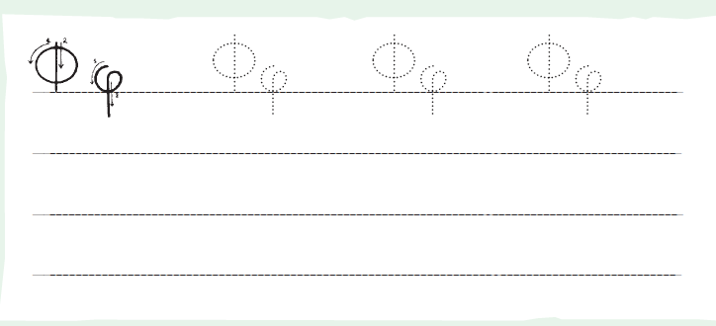
Γράφουμε Φ φ

Slide 14


Λέμε λέξεις από φ

Slide 15

Τι ιστορία νομίζετε πως έλεγε η γιαγιά;
Για ποιο λόγο έλεγε την ιστορία η γιαγιά;
Διαβάζουμε όλοι μαζί.
Notes:
Διαβάζουμε όλοι μαζί. Για ποιο λόγο η γιαγιά έλεγε την ιστορία;

Slide 16
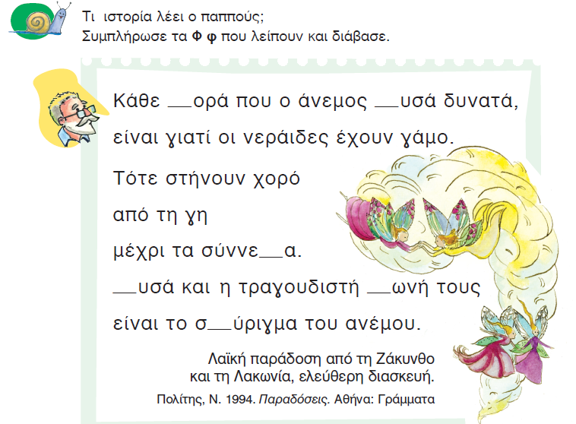
φ
φ
φ
Φ
φ
φ

Slide 17

Λεξιλόγιο
Ποια άλλη λέξη χρησιμοποιούμε για τον άνεμο;
άνεμος=
αέρας

Slide 18
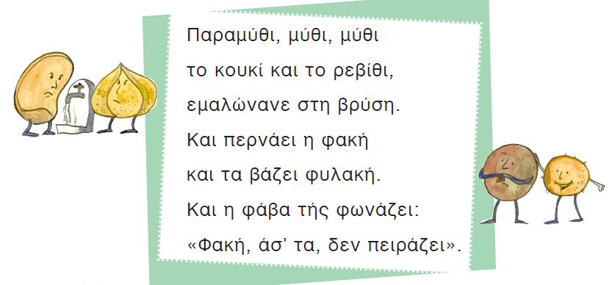
Διαβάζουμε το ποιηματάκι. Με την ομάδα μας προσπαθούμε να το κάνουμε τραγουδάκι.

Slide 19

Χωρίς φως
Τετράδιο εργασιών

Slide 20

Τι βλέπω στις εικόνες; Κυκλώνω τα Φ φ.

Slide 21
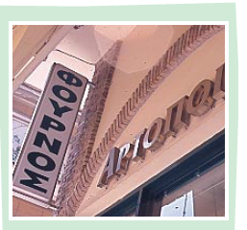

Slide 22
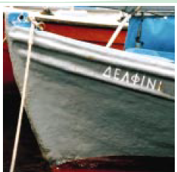

Slide 23
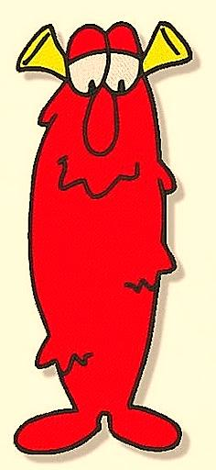
Παρατηρείτε κάτι διαφορετικό;
φως
Κοιτάξτε τη λέξη.
Όταν μια λέξη έχει μόνο μια παρεούλα , ΔΕΝ παίρνει τόνο!
φως
φ
ω
ς

Slide 24
Βάλτε τόνο σε όσες λέξεις χρειάζεται!
φως
λες
μας
χαρτι
ενα
μαζι
παραθυρο
και
πριν
οχι
λεω
ξανα
δεν

Slide 25
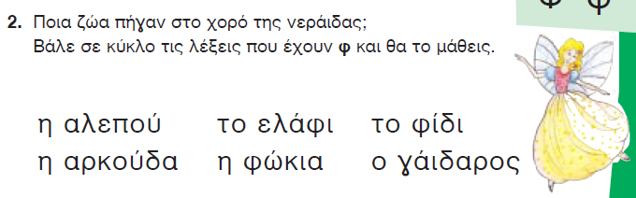

Slide 26
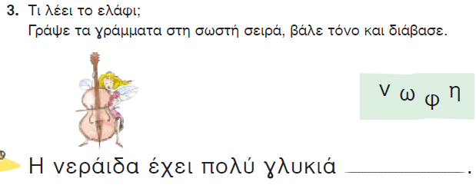
φωνή

Slide 27
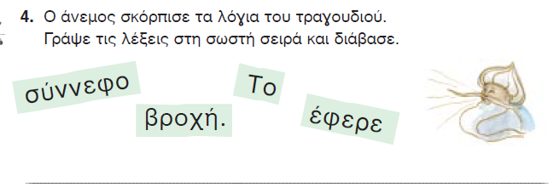
Το σύννεφο έφερε βροχή.

Slide 28
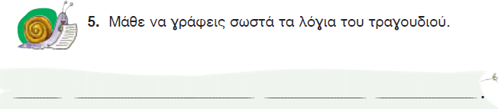
Το σύννεφο έφερε βροχή.

Slide 29

Διαλέγουμε μια λέξη από το σπιτάκι του Φ φ και φτιάχνουμε μια πρόταση στο πορτοκαλί τετράδιο.

Slide 30


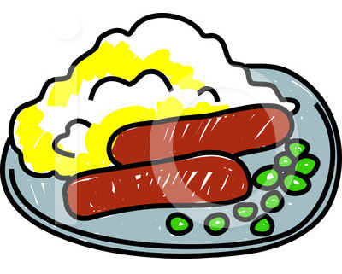

Φτιάχνουμε στο τυπογραφείο τις παρακάτω λέξεις:

Slide 31

Στο κίτρινο τετράδιο:
Από το ένα στα πολλά:

Slide 32
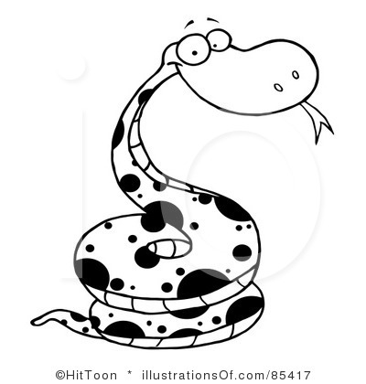
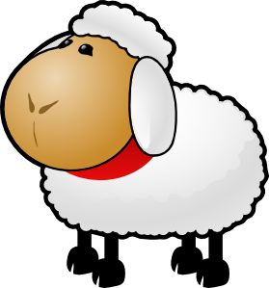
Από το ένα στα πολλά:

